Slide 1
谈谈思维和语文教学中的思维训练方法
泸县潮河镇瓦子中心小学校 童 会

Slide 2
一.思维的含义
思维是一种复杂的高级认识活动，从本质上来说，思维是具有意识的人脑对客观现实的本质属性、内部规律的自觉的、间接的和概括的反映。它可以揭露事物的本质属性和内部规律性。思维主要是借助语言来实现的。

Slide 3
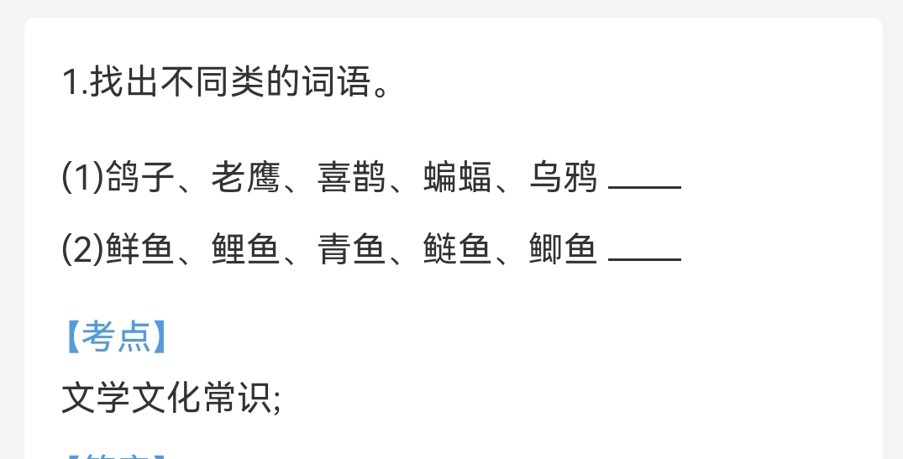
一.思维的含义

Slide 4
二.思维的特征
（一）思维的间接性
第一，人不能直接感知到事物的本质属性和规律，而是通过对感知到的现实世界中的生活情景进行加工，抽象概括出它的本质和规律。
第二，人认识了事物的本质属性，并能从中发现事物的规律性，间接地理解和把握那些没有感知过的，或者根本不可能感知的事物的存在。

Slide 5
二.思维的特征
（二）思维的概括性
思维的概括性是说明思维是一种概括的反映，它不像感觉和知觉那样，只是反映事物的个别属性或个别事物，而思维则是对一类事物的共同的本质属性和它们之间规律性联系的反映。

Slide 6
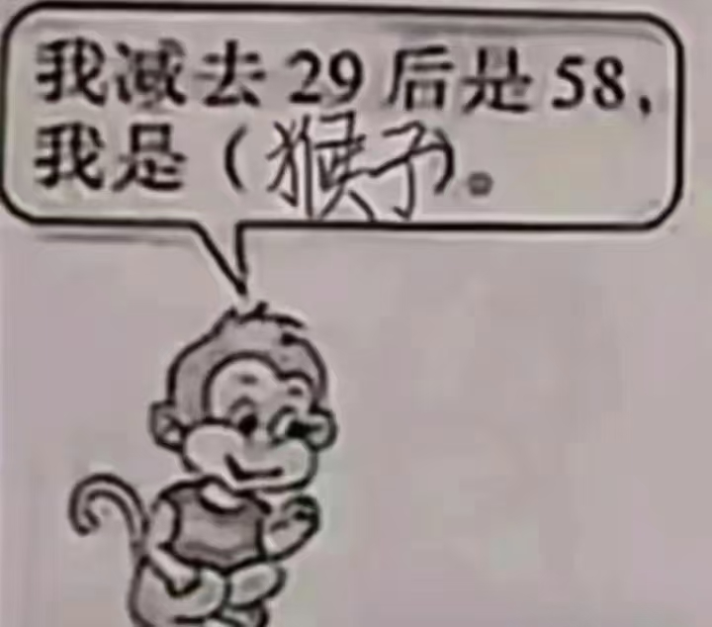
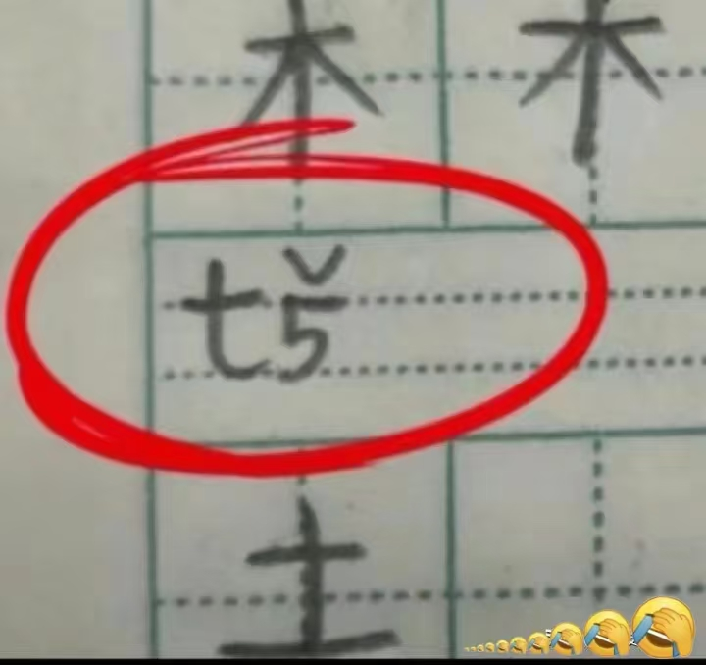
二.思维的特征
（三）思维的差异性

Slide 7
三.语文教学中的思维训练方法
（一）语言训练与思维训练有机结合
习作之“被迫营业”：
不想动笔
根本写不出来
写流水账，无重点
提到习作就头疼
......
一.激发兴趣，变被动为主动。
二.让学生多读书、读好书。
三.引导学生学会批阅作文。

Slide 8
三.语文教学中的思维训练方法
（一）语言训练与思维训练有机结合
（二）在语文教学中进行思维训练
（三）阅读教学中有意识地运用思维训练

Slide 9
阅读教学中有意识地运用思维训练
1.引导学生通过思维解疑
颜色变化：红是真红---颜色红得非常可爱---这个深红的圆东西
光亮变化：没有亮光---夺目的亮光
位置变化：努力上升---冲破了云霞---完全跳出了海面

Slide 10
阅读教学中有意识地运用思维训练
2.引导学生通过讨论解疑
思维是从“问”起步，从“疑”开始。教师应引导学生从不敢质疑到敢于质疑，逐步做到善于质疑。有疑才有问，有问才有究，有究才能使学习深入下去，从而使思维得到开发。只要我们能调动学生的积极性，即便是学困生，也能让他们的思维能力在质疑的过程中得到提高。

Slide 11
在社会飞速发展、不断提倡素质教育的今天,我们必须建立与时代同步的教育理念,掌握现代化的教育手法,把思维训练与语文教学相融合,才能顺应时代赋予我们的要求，才能有利于孩子们更好地发展。

Slide 12
谢谢

